Slide 1
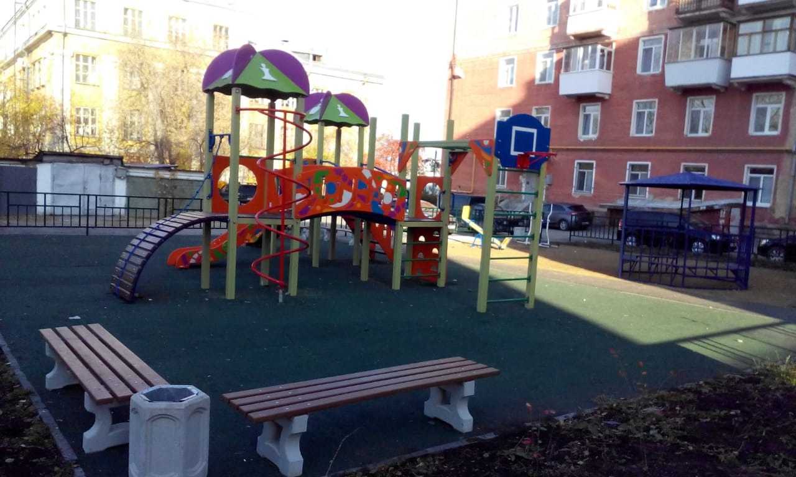
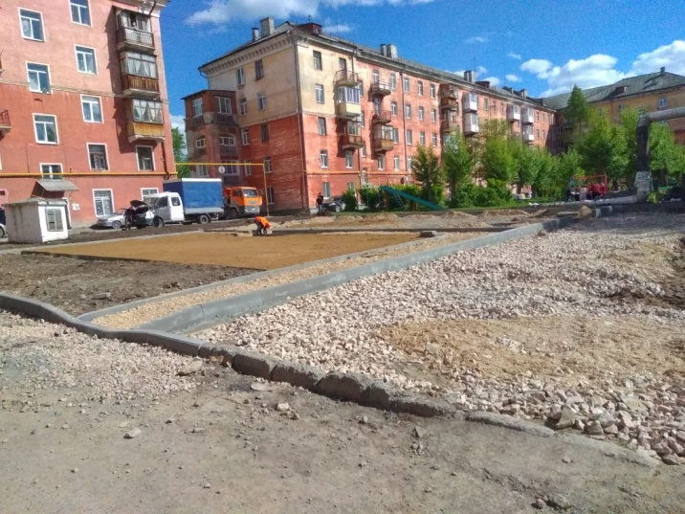
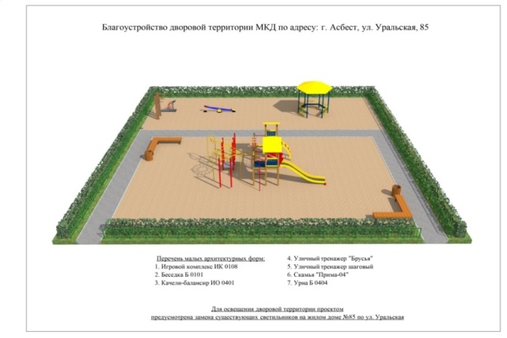
Благоустройство дворовой территории МКД
по адресу: г. Асбест, ул. Уральская, 85
было стало
Площадь 730,6 кв.м.
Подрядная организация ООО «Силен».
Объем средств на благоустройство – 2,49 млн.руб.
Начало работ – 08.05.2019.
Срок окончания работ – 01.10.2019. Готовность 100 %.

